Slide 1
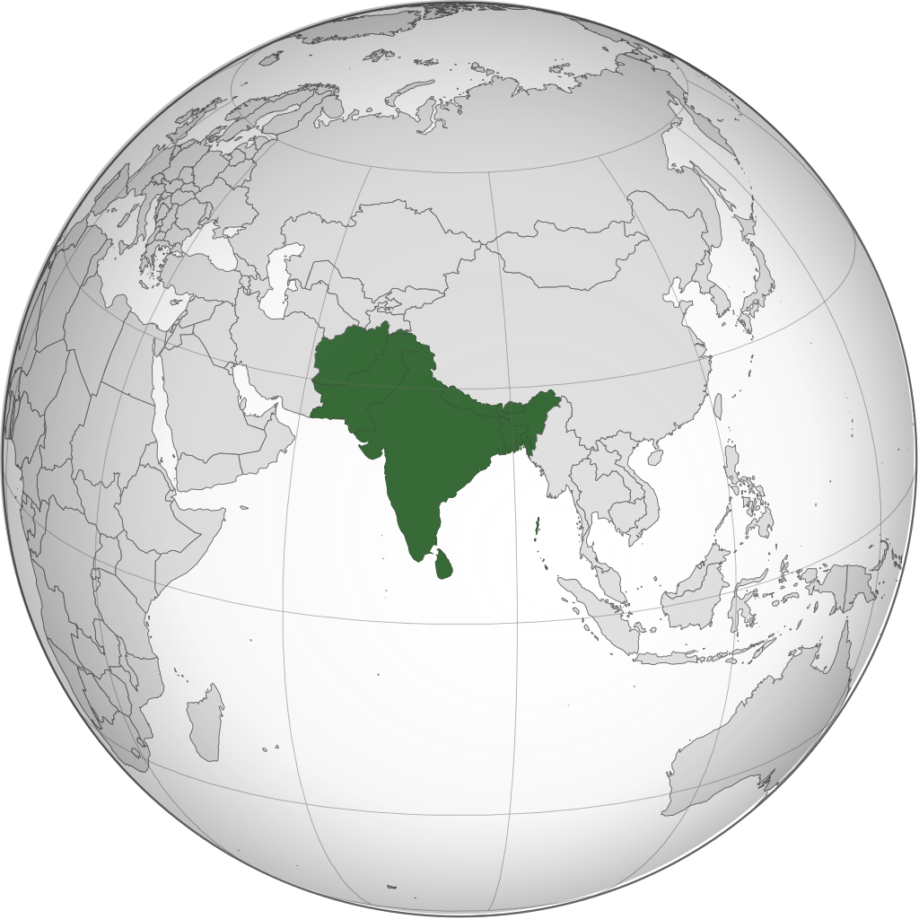
Jižní Asie

Slide 2








Charakteristika jednotl. zemí
Stát a jeho vlajka | Hlavní město | Rozloha (km²) | Počet obyvatel (CIA, červenec 2021) | HDP/obyv. (odhad 2020)
Afghánistán | Kábul | 647 500 | 37 466 414 | $2 000
Bangladéš | Dháka | 144 000 | 164 098 818 | $4 800
Bhútán | Thimbú | 47 000 | 857 423 | $10 900
Indie | Nové Dillí | 3 290 797 | 1 339 330 514 | $6 100
Maledivy | Male | 300 | 390 669 | $13 000
Nepál | Káthmándú | 140 800 | 30 424 878 | $3 800
Pákistán | Islámábád | 795 423 | 238 181 034 | $4 600
Srí Lanka | Šrí Džajavardanapura Kotte | 65 610 | 23,044,123 | $12 500

Slide 3
Charakteristika jednotl. zemí
Stát | náboženství | ekonomická činnost | zajímavost / problém
Afghánistán | sunnitský Islám |  | Talibán 2021
Bangladéš | sunnitský Islám 84 %, hind. | 144 000
Bhútán | buddh., hind. | 47 000
Indie | hind. | 3 290 797 | 2. nejlidnatější země
Maledivy | sunn. Isl. | 300 | nízká n. v., 1,5 m n. m. – nejníže položený stát na Z, ohrožen změnami klimatu
Nepál | Hind., buddh | 140 800
Pákistán | sunn. Isl. | 795 423
Srí Lanka | buddh., hind. | 65 610 | Sinhálci vs. Tamilové

